Slide 1
Praktikum Wetterballon: "High Altitude eXploration Probe"
Ferdinand Mehlan¹, Florian Claes², Nico Entz³
Supervised by von Wenckstern¹, Prof. Rumpe¹
¹ Software Engineering RWTH Aachen University
² MDR BildungsCentrum
³NE IT+Media

Slide 2
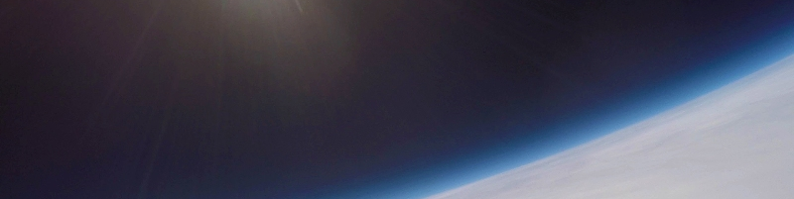
HAXPro "High Altitude eXploration Probe"

Slide 3
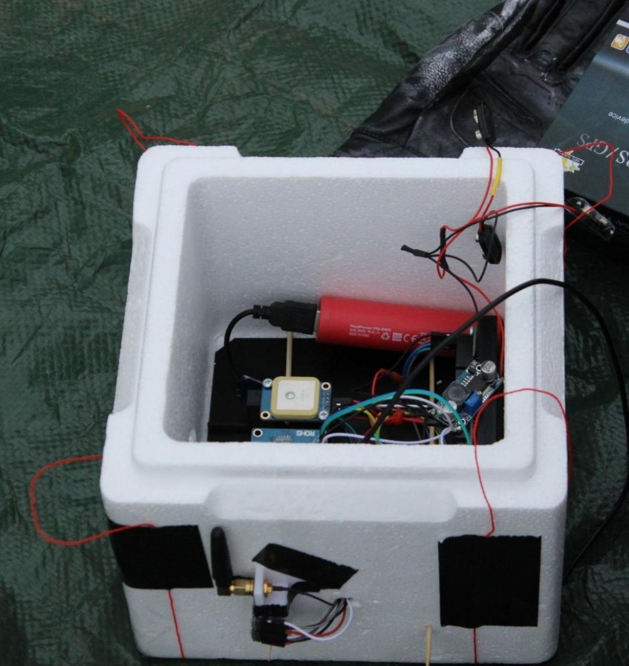
Das Projekt
Start- und Bergung eines Wetterballons
Flug bis 30km Höhe mit einer 1.6kg Sonde
Aufzeichnung physikalischer Daten
Aufnahme von Bild- und Videomaterial
Live Kontakt zur Sonde mit freien Frequenzen

Slide 4
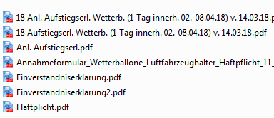
Aufstiegsgenehmigung
Anmeldung bei der zuständigen Behörde im Bundesland
Für den Start benötigt:
Einverständnis des Grundstücksbesitzers bei Start
Haftpflichtversicherung (Luftfahrt-Halterhaftplicht)
Aufstiegsgenehmigung
Alle abzusehenden Daten: Ort, Zeit, Flugrichtung, Aufstiegsgeschwindigkeit, Verlässt das Land?

Slide 5
Die Sonde
C&C Model
GoProCam goprocam
GPS gps_2
Downlink dl_rtty
RasPi raspi_2
PiCam picam_2
RasPi raspi_3
PiCam picam_3
GPS gps_1
RasPi raspi_1
Memory sd_mem
Sensors sensors
…
Downlink dl_lora

Slide 6
Die Sonde
C&C Model
GoProCam goprocam
GPS gps_2
Downlink dl_rtty
RasPi raspi_2
PiCam picam_2
Two GPS sensors on isolated systems increase chances of recovery
RasPi raspi_3
PiCam picam_3
GPS gps_1
RasPi raspi_1
Memory sd_mem
Sensors sensors
…
Downlink dl_lora

Slide 7
Die Sonde
C&C Model
GoProCam goprocam
GPS gps_2
Downlink dl_rtty
RasPi raspi_2
PiCam picam_2
Cams on isolated systems because of limited ports and redundancy
RasPi raspi_3
PiCam picam_3
GPS gps_1
RasPi raspi_1
Memory sd_mem
Sensors sensors
…
Downlink dl_lora

Slide 8
Die Sonde
C&C Model
GoProCam goprocam
GPS gps_2
Downlink dl_rtty
RasPi raspi_2
PiCam picam_2
RasPi raspi_3
PiCam picam_3
Two different downlink solutions for communication in-flight
GPS gps_1
RasPi raspi_1
Memory sd_mem
Sensors sensors
…
Downlink dl_lora

Slide 9
Logische Sicht
take_img
scale_img
alternate
write_disk
take_vid
emb_gps
enc_ssdv
send_rtty
rd_gps
rd_temp
control
rd_acc
write_disk
periodic
rd_gyro
rd_mag
grp_data
send_lora
rd_bar

Slide 10
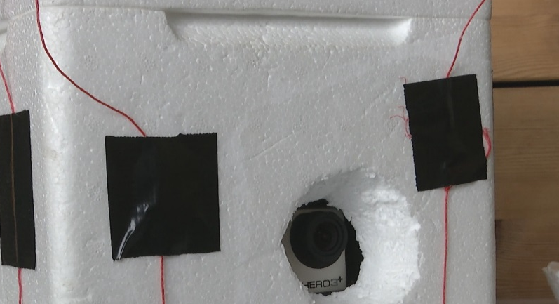

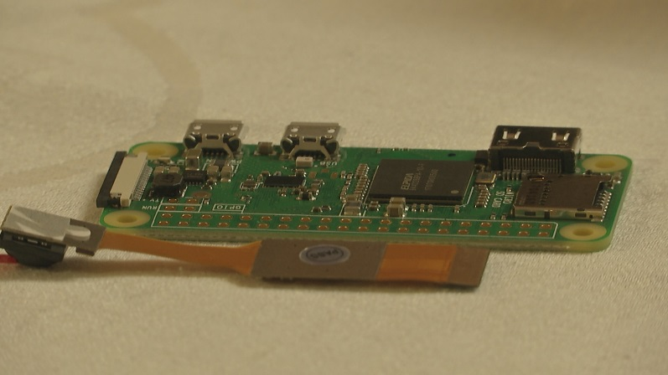

Kameras
1x GoPro
Video: FullHD @ 40MBit/s
~30 Bilder/s
2x PiCam
Bilder: 2592x1944
Video: FullHD @ 20MBit/s

Slide 11

LoRaWAN - Long Range Wide Area Network
Frei verfügbare Spezifikation
Nutzt proprietäre Modulationstechnik LoRa
Für energieeffiziente IoT Geräte ausgerichtet
Hohe Reichweiten: >10km
Übertragung: 300Bit/s – 50KBit/s
Keine Funkerlizenz nötig auf 433 MHz

Slide 12
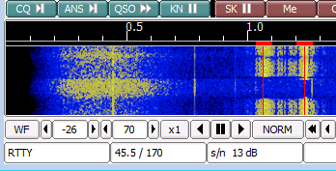
RTTY - Radio Teletype
Altes robustes digitales Protokoll
Trägerfrequenz: 434.075MHz
Frequency shift keying (FSK): - 600Hz
Übertragungsraten: ~300 Baud
10mW TX (bei diesem Projekt) → >50km Reichweite

Slide 13
Downlink
LoRa
raspi_1 sammelt und kodiert Daten
dl_lora sendet GPS und Messdaten alle 10 Sekunden
RTTY
raspi_2 komprimiert Bilder: 2592x1944 → 512x384
dl_rtty sendet Bilder alle 10 Sekunden mit SSDV
Slow Scan Digital Video (SSDV) mit Fehlerkorrektur

Slide 14
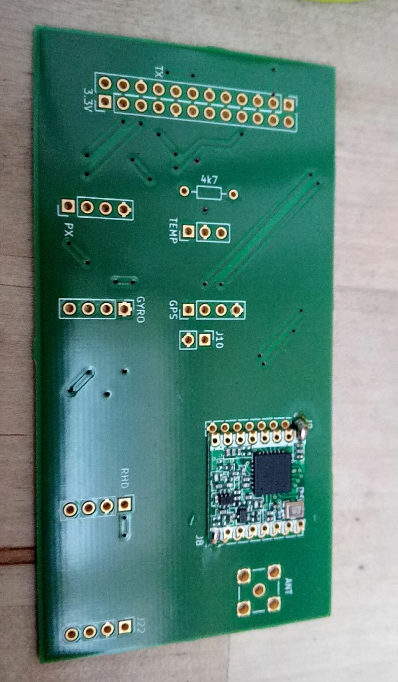
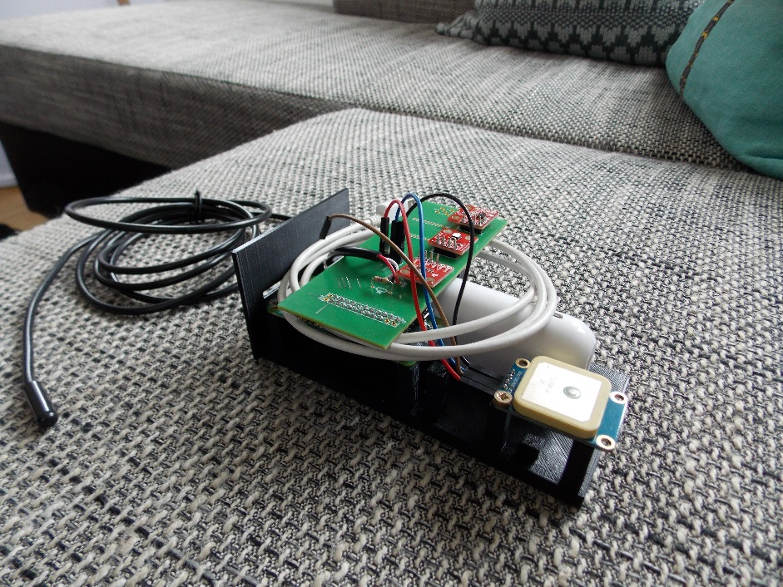
Custom PCB
Angefertigte Hauptplatine
Vermeidet Probleme mit Kabeln
Ordnung und Robustheit

Slide 15
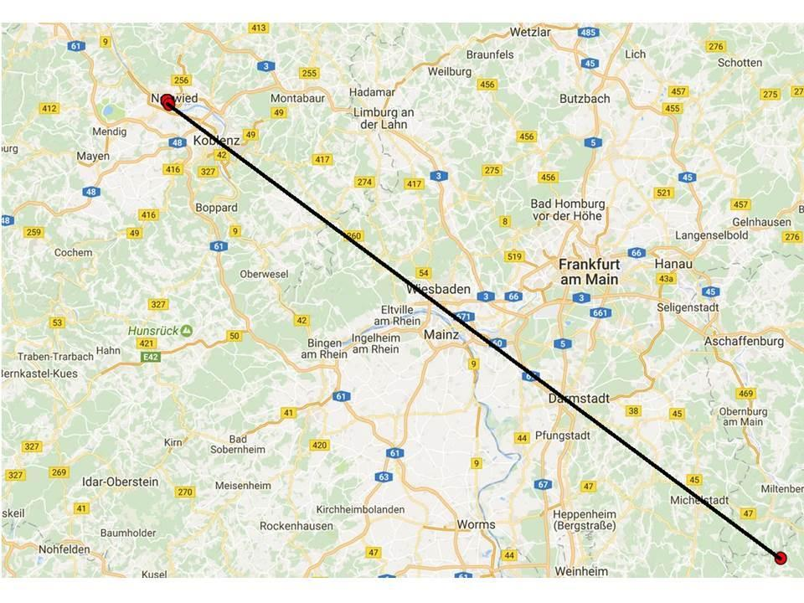
Flugbahn Voraussage
Voraussage mit: http://predict.habhub.org/#!/uuid=547a7a6d7446f1ac31aa97ffecc3ed70be5dc83f

Slide 16
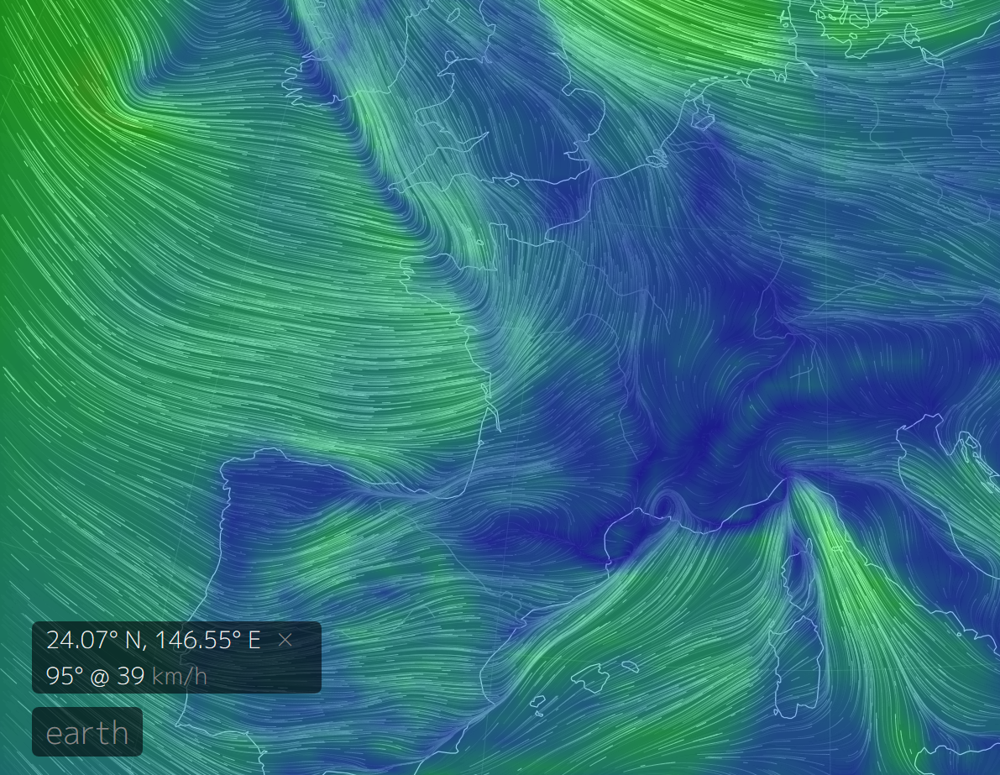
Flugbahn Voraussage
Höhenwinde: https://earth.nullschool.net/#current/wind/surface/level/orthographic=-350.70,46.90,3000/loc=146.551,24.069

Slide 17
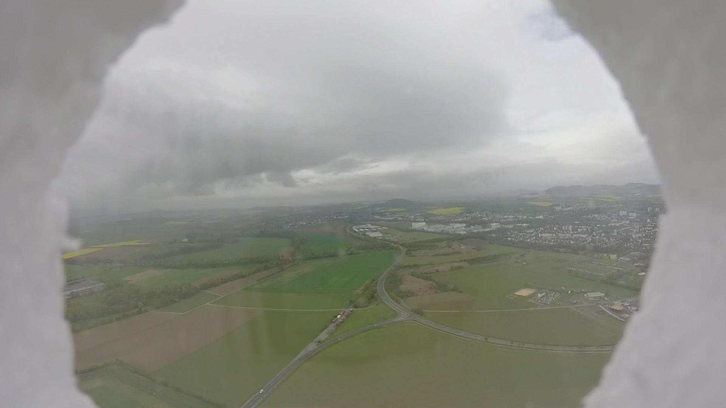
Missionsstart
Startfenster: 02.04 – 08.04
Teaser: http://media.fvns.de/upload/files/TeaserHD.mp4

